Slide 1
106學年度大專學生參與 科技部專題研究計畫 說明會
社會與安全管理學系
黃讚松 副教授
1

Slide 2
大專生科技部專題研究 計畫？
2

Slide 3
大專生科技部專題研究計畫
計畫主旨
行政院科技部，為提早培育儲備基礎科學、應用科學、人文社會科學之優秀研究人才。
鼓勵公私立大專院校學生參與專題研究計畫，俾儘早接受研究訓練，體驗研究活動、學習研究方法，並加強實驗、實作之能力。
3

Slide 4
學生申請資格
已獲得指導教授承諾指導研究，學業成績優良，且申請時須具備下列資格之一者：
1.公私立大學院校二年級以上在學學生。但不得為碩士班及博士班研究生。
2.公私立專科學校五專制三年級以上或二專制一年級以上在學學生。
4

Slide 5
指導教授
符合科技部專題研究計畫主持人資格，且願意提供研究設備指導學生從事研究工作者
指導教授每年度以指導二位學生為限
同一件計畫僅限一位學生提出申請，每位學生同一年度以申請一件計畫為限。
5

Slide 6
我為什麼要參加科技部大專學生專題研究計畫？
6

Slide 7
大專生科技部專題研究計畫優勢
科技部通過補助4,8000元獎助學金(6000元*8個月)
結合學系畢業專題 (一兼二顧)
增加未來研究所推薦申請、深造競爭力
整合過去所學，實際應用在實務現象探討
提前學習獨立研究能力，有助未來研究生涯。
7

Slide 8
研究創作獎
提案通過且執行完畢，可參加研究創作獎評選(每年從各領域中選200件表揚)
104學年本校從3289件中，本校獲評審通過144件，獲研究創作獎8件。
獲「研究創作獎」獎金：
依「科技部補助大專學生研究計畫作業要點」第十三條第二項：「獲獎學生由本部頒發獎金新臺幣二萬元及獎狀一紙。」
8

Slide 9
104學年度本校通過144件
年度 | 學生姓名 | 執行機關 | 內容
104 | 李念臻 | 銘傳大學社會與安全管理學系 | 計畫名稱：護理之家消防安全風險評估之研究 計畫編號：104-2815-C-130-132-M 成果報告： 執行起迄：2015/07/01~2016/02/28 指導教授：唐雲明 核定金額：48,000元
104 | 賴亞琳 | 銘傳大學社會與安全管理學系 | 計畫名稱：醫療犯罪之探討-以許世正等保險詐欺案為例 計畫編號：104-2815-C-130-106-H 成果報告： 執行起迄：2015/07/01~2016/02/28 指導教授：蔡德輝 核定金額：48,000元
104 | 陳莉雯 | 銘傳大學社會與安全管理學系 | 計畫名稱：系統保全產生情境犯罪預防效益之探討 計畫編號：104-2815-C-130-077-H 成果報告： 執行起迄：2015/07/01~2016/02/28 指導教授：黃讚松 核定金額：48,000元
9

Slide 10
本校101-105學年通過件數
為全國大學生共同較勁的平台，去年我們通過件數為全國第二名
10

Slide 11
104學年度本校獲創新研究獎
獲獎年度 | 計畫編號 | 學生姓名 | 就讀學校 | 年級 | 計畫名稱 | 指導教授 | 申請機關
104 | 104-2815-C-130 -013 -H | 周雪君 | 銘傳大學商品設計學系 | 3 | Elito法應用於中小型投幣式自助洗衣店之創新服務設計 | 衛萬里 | 銘傳大學商品設計學系
104 | 104-2815-C-130 -027 -H | 林佑達 | 銘傳大學廣告學系 | 3 | 探討群眾募資之消費者認知與贊助意願研究 | 郭秀莉 | 銘傳大學廣告學系
104 | 104-2815-C-130 -035 -E | 傅清毓 | 銘傳大學資訊工程學系（所） | 2 | 基於通用圖形處理器之視訊驗證系統 | 趙和昌 | 銘傳大學資訊工程學系（所）
104 | 104-2815-C-130 -050 -H | 謝珮其 | 銘傳大學都市規劃與防災學系 | 3 | 減災創意城市的崛起：以台北市萬華區空間脆弱與創意規劃 | 洪啟東 | 銘傳大學都市規劃與防災學系
104 | 104-2815-C-130 -064 -H | 譚以婕 | 銘傳大學企業管理學系 | 3 | 探討影響非營利組織之政府補助款額度因素 —以社會服務類為例 | 蕭文姃 | 銘傳大學企業管理學系
104 | 104-2815-C-130 -077 -H | 陳莉雯 | 銘傳大學社會與安全管理學系 | 3 | 系統保全產生情境犯罪預防效益之探討 | 黃讚松 | 銘傳大學社會與安全管理學系
104 | 104-2815-C-130 -082 -H | 吳詠霓 | 銘傳大學傳播管理學系 | 3 | 傳統媒體網購平台經營策略及消費者購物平台體驗與評價之研究 | 陳佳慧 | 銘傳大學傳播管理學系
104 | 104-2815-C-130 -093 -H | 魏勤儷 | 銘傳大學企業管理學系 | 3 | 有猜到嗎？談前導廣告之廣告訴求對新產品溝通效果之影響 | 周宇貞 | 銘傳大學企業管理學系
11

Slide 12
科技部創新研究獎
12

Slide 13
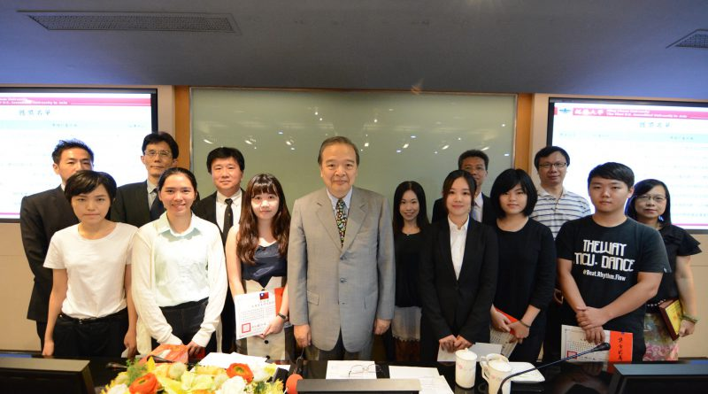
校長表揚獲科技部大專生創作獎
13

Slide 14
何時該開始著手？
14

Slide 15
大專專題計畫時間管理
科技部上線截止日期→2月上旬
學校截止日期2月5日(去年的時程)
最後定稿及修正日期：1月下旬
適逢寒假+過年，與老師研討時間減少
放假心情大受影響，研究動力降低
撰寫計畫書期間：12/11~1/11(一個月時間)
相信大家現在都已胸有成竹了
15

Slide 16
計畫執行與申請要件
106年7月1日至107年2月底止，計畫執行共八個月
學生及指導教授應至國科會網站線上製作下列文件
(一)大專學生研究計畫申請書
(二)學生歷年成績證明(成績重要嗎?)
(三)指導教授初評意見表(老師)
(四)指導教授個人資料表(老師)
(含近五年著作目錄)
16

Slide 17
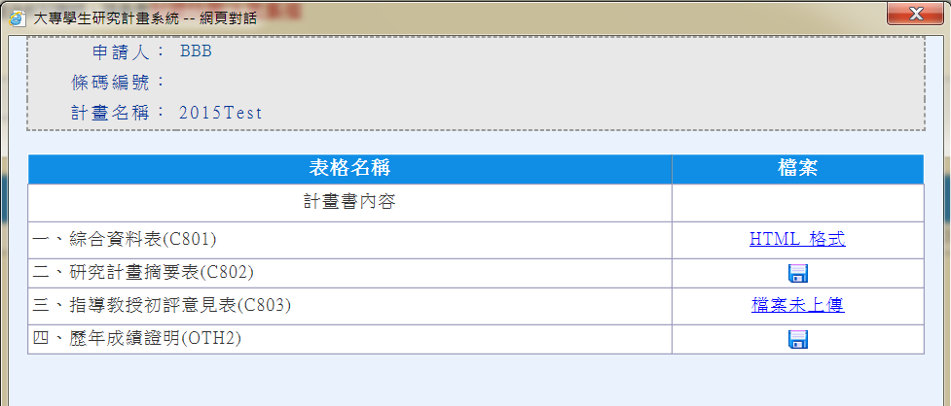
計畫申請案相關文件檔案
17

Slide 18
計畫書要求
研究計畫名稱
(一)摘要
(二)研究動機與研究問題
(三)文獻回顧與探討
(四)研究方法及步驟
表 C802
(五)預期結果
(六)參考文獻
(七)需要指導教授指導內容
(全部內容10頁以內)
18

Slide 19
19

Slide 20
20

Slide 21
21

Slide 22
22

Slide 23
23

Slide 24
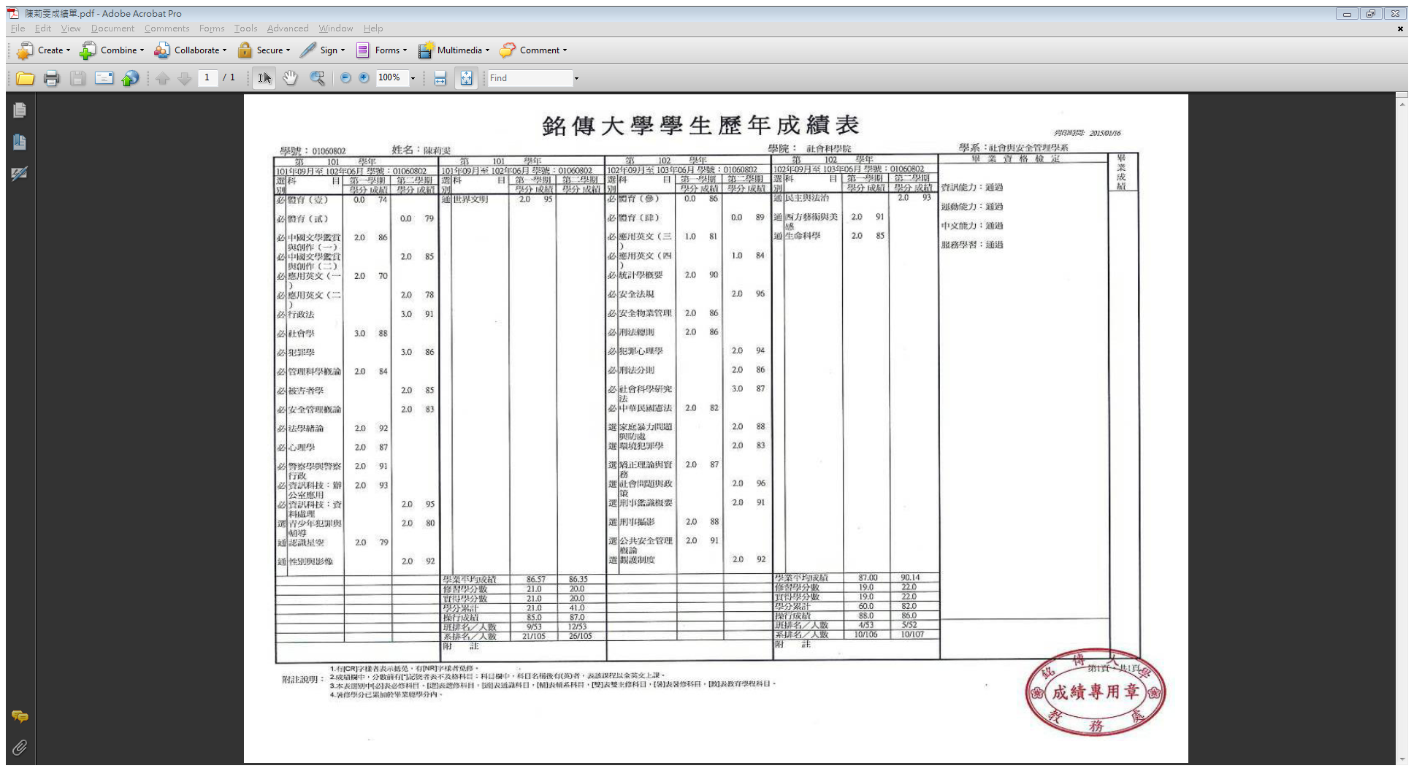
24

Slide 25
大專專題計畫審查意見表
評審項目
申請學生之在學成績，及本計畫研究經歷獲研究成果
研究主題重要性
相關文獻之掌握程度
研究方法與進行步驟之可行性
指導教授對於申請學生及研究計畫之助益
25

Slide 26
大專學生研究計畫指導教授初評意見表
一、學生潛力評估：
二、對學生所提研究計畫內容之評述：
三、指導方式：
四、本人同意指導學生瞭解並遵照學術倫理規範；本計畫無違反學術倫理。
指導教授簽名：
表 C803
26

Slide 27
如何撰寫及提出申請計畫
27

Slide 28
撰寫小叮嚀
一、撰寫方向：與指導教授專長相符
「研究計畫範圍為學生自發性研究構想之嘗試性題目，該題目須與指導教授專長相符」
二、學術倫理問題：引用篇幅多少、自我引述
「研究計畫之構想、執行或成果呈現階段涉有違反學術倫理情事者，依教育部學術倫理案件處理及審議要點規定處理。」
28

Slide 29
撰寫小叮嚀
違反學術倫理情事
1. 造假、變造。
2. 抄襲：如直接拷貝網站資料且未註明出處。
(1)請以個人口吻及觀察，逐字改寫。
(2)引用文章時請加註出處：如（陳國明與肖小穗，2011）；或陳國明與肖小穗（2011）表示……。
29

Slide 30
研究計畫撰寫注意
研究目的不清楚、不有趣
研究背景與動機不明
國內外相關文獻回顧不足→最好要有近三年資料
欠缺理論基礎
資料蒐集品質不佳
研究方法過於簡略
論文架構鬆散不嚴謹
實證分析研究成果不明
寫作技巧及脈絡邏輯不清
相關註釋及參考文獻不完整
30

Slide 31
審查者(reviewer)的觀點
創新、吸引力或有趣的題目(50%)
嚴謹、合理研究方法與文獻推論(35%)
具體可行的執行步驟(15%)
一個有趣的題目，藉由理論與文獻合理的論述與說明，並有具體可行統計分析方法所支持的專題計畫最能獲得審查者的認可。
題目不吸引人，再嚴謹再可行幫助不大
千萬不要流於陳腔濫調
31

Slide 32
創新、吸引力或有趣的題目(50%)
目前的研究不多
例如：系統保全產生情境犯罪預防效益之探討
採用不同的方法(質性vs.量化)-105心理
網路與性思想的交織-探討大學生從事隨意性行為之心理歷程
菜市場名影響個人自我認同發展之質性研究
大學時期社會參與投入對就業力之關係研究—以心理資本為中介變項
打工度假經驗對大學生職涯適應力與心理幸福感的影響:以文化衝擊為調節效果
32

Slide 33
嚴謹、合理研究方法與文獻推論(35%)
評估對象：你、指導教授與計畫書
你：你過去的表現及所處的科系
指導教授：題目最好與指導教授專長相符(科技部補助大專學生研究計畫作業要點第三條第6點研究計畫範圍為學生自發性研究構想之嘗試性題目，該題目須與指導教授專長相符)
計畫書：有趣的題目、結構嚴謹、推論合理且具體可行的執行方法與步驟(理論+文獻+順暢的文字)
33

Slide 34
具體可行的執行步驟(15%)
與研究問題相契合的研究方法與設計
實驗設計或問卷調查
清楚交代操作方法與衡量步驟
使用工具的效度與信度(最好從各領域中頂級期刊已引用的問卷著手)
選擇與衡量構念相符合的統計分析方法(類別變項與連續變項)
不怕太清楚，只怕不清不楚!
34

Slide 35
研究計畫題目怎麼找
可參考科技部歷年通過的專題計畫
http://statistics.most.gov.tw/was2/award/AsAwardMultiQuery.aspx
細心觀察，用心體會，處處都是題目
頂尖專業期刊(top journals)
找老師討論
35

Slide 36
他山之石-歷年資料的尋找
36

Slide 37
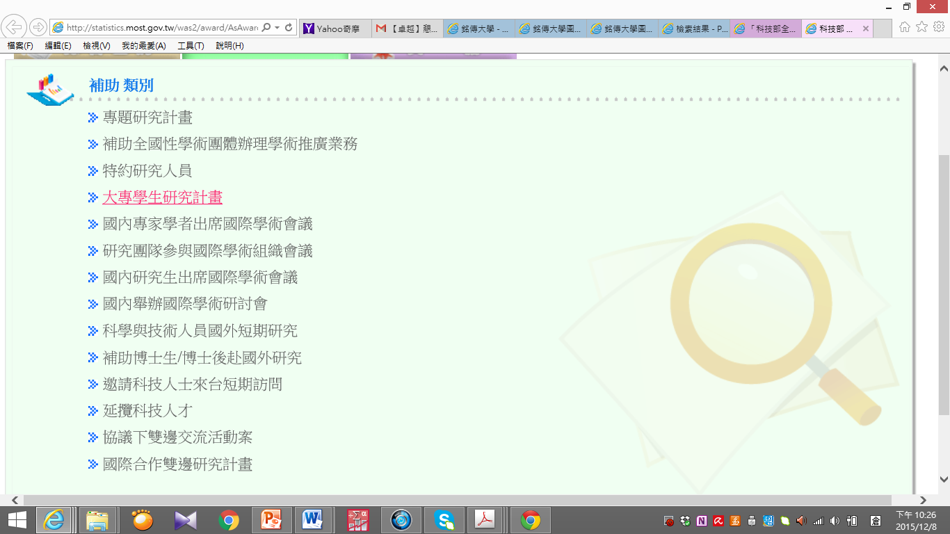
科技部大專學生研究計畫
科技部大專學生研究計畫查詢
37

Slide 38
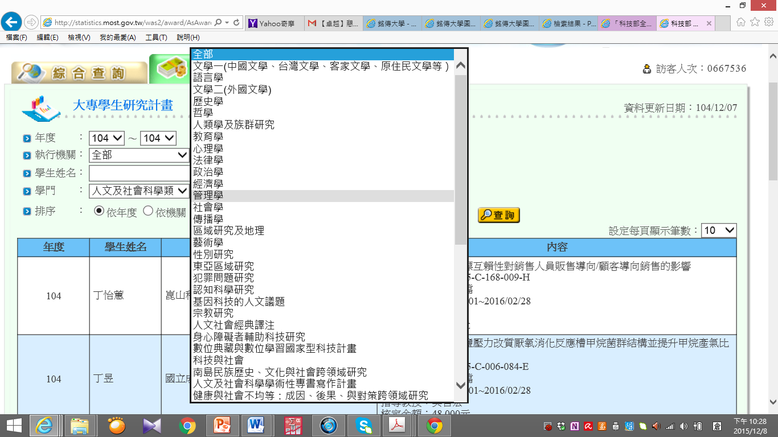
科技部大專學生研究計畫
38

Slide 39
台灣國際機場航廈設施與服務品質之研究 | 真理大學航空運輸管理學系
企業的綠色經營績效之評估與分析-以「塑膠產業」上市、櫃及公開發行公司為例 | 南臺科技大學企業管理系
母以子貴?-亞洲國際廉價航空對其母公司的經營績效影響之研究 | 銘傳大學國際企業學系（所）
大專實習學生的時間管理傾向與幸福感關係模式探究 | 桃園創新觀光與休閒事業管理系
睡眠中心醫療服務品質探討 | 中山醫學大學醫學資訊學系
糖尿病醫療給付改善方案對糖尿病併發症發生率之探討 | 中山醫學大學醫學研究所
我想贊助!-影響募資平台成功募資之實證研究 | 遠東科技大學資訊管理系
你工作快樂嗎? 探討台灣百大理想企業員工幸福感前因及影響 | 國立聯合大學經營管理學系
遊客對產品成長新策略認知、滿意度及行為意圖關係之研究-以X主題樂園為例 | 中國科學觀光與休閒事業管理系
陸生來台就學之文化衝擊與跨文化適應歷程研究 | 東南科技大學企業管理系
探討臺灣中年人對於未來入住長照機構的意願：整合計畫行為理論及社會資本理論之觀點 | 嘉藥學校財團法人嘉南藥理大學醫務管理系
高血壓、高血糖、高血脂之家庭群聚探討 | 中國醫藥大學醫務管理學系
探討群眾募資之消費者認知與贊助意願研究 | 銘傳大學廣告學系
中高齡喪偶者醫療費用負擔情形問卷統計分析 | 臺北醫學大學醫務管理學研究所
為何「已讀不回」？解讀Line通訊軟體使用者溝通不良之現象 | 中國文化大學國際企業管理學系
39

Slide 40
圖書館：電子資源系統
40

Slide 41
41

Slide 42
研究動機與研究問題怎麼寫
評估重要性的主要來源(重要中的重要)
強調議題的重要性。
根據研究架構逐一找出該議題的缺口。
依序論述此一缺口的價值，進一步仔細討論你研究架構內的每一細節，並說明為何要討論這個細節。
研究問題：綜合上述缺口，以條列方式簡要地陳述(幾個缺口就有幾個問題)。
42

Slide 43
文獻探討-怎麼寫
想理解什麼主題：
緊扣題目旨趣、問題意識。
有哪些知識可以回應問題呢？
蒐集現有文獻。
文獻回饋與反思-引用的文獻與研究關聯/幫助
加入個人觀點、評述與討論。
寫不出來→表示資料蒐集不夠
43

Slide 44
文獻探討-怎麼寫
站在巨人的肩膀上看得更高更遠
如何找文獻
校內中文期刊全文「華藝線上圖書館」
先登入校內圖書館電子資源資料庫
（在學校網域登入，可免費下載全文）http://erm.lib.mcu.edu.tw/cgi-bin/er/browse.cgi
44

Slide 45
文獻探討-怎麼寫
台灣碩博士論文(國圖)
http://ndltd.ncl.edu.tw/cgi-bin/gs32/gsweb.cgi/ccd=y6m6nC/login?jstimes=2&loadingjs=1&o=dwebmge&ssoauth=1&cache=1481099675573
台灣期刊論文(國圖)
http://readopac3.ncl.edu.tw/nclJournal/search/search.jsp?search_type=sim&la=ch
45

Slide 46
研究方法-怎麼寫
研究方法需能對應問題、文獻資料
舉例：
1. 說明操作化歷程
2. 問卷設計：李克特量表等
3. 訪談大綱設計：深度訪談大綱
4. 實驗法設計：實驗組、控制組
5. 次級資料分析：政府單位的公開調查等
題目→研究目的→研究文獻→研究方法(賓果)
46

Slide 47
選定研究方法
研究議題本身的需要性
新（時事）或舊（既存）？
簡單或複雜？
【請益指導教授】
我的能力或專長
過去的訓練 vs. 未來的學習
【研究所進修或職場專業】
47

Slide 48
選定研究方法
國內外相關研究
參考學術著作或期刊
避免使用網站資料
【自我學習或指導教授提供】
時效性
研究執行期限為8個月(計畫規定)
【方法適切為要】
48

Slide 49
預期成果-怎麼寫
一、整合前文理論，提出預期成果
二、提出執行時程及具體進度
三、研究貢獻
（一）學理上之貢獻
（二）實務上之貢獻
49

Slide 50
參考文獻-怎麼寫
參考相關學術領域研究格式(如: APA格式)
Journal Article(期刊文章)
格式：作者（年）。文章名稱。期刊名稱，卷(期)，頁碼。
黃讚松（2011）。居家環境與住宅竊盜被害之研究。警學叢刊，41（5），163-191。
Guldenmund, F. W. (2000). The nature of safety culture: a review of theory and research. Safety Science, 34(1), 215-257.
Book(專書)
格式：作者（年）。書名。出版地點：出版商。
黃讚松（2014）。安全導論(Introduction to Security)。台北市：三民書局。
Alcock, P., May, M., & Wright, S. (2011). The student's companion to social policy. New York: John Wiley & Sons.
Thesis(博碩士論文)
格式：作者（年）。論文名稱。校系所博/碩士論文，學校所在地。
林錫動（2002）。台灣與大陸物業管理產業結構分析一兼論跨國物業管理公司之進入策略。國立台灣大學國際企業研究所碩士論文，台北市。
Hungerford, N. L. (1986). Factors perceived by teachers and administrators as simulative and supportive of professional growth (Unpublished doctoral dissertation). State University of Michigan, East Lansing, Michigan.
Conference Paper(研討會文章)
格式：作者（年）。論文名稱。「研討會名稱」發表之論文，舉行地點。
黃讚松、徐敬傑、廖子珺、黃信瑜、李淑婷（2015）。作業風險管理評估方法分析之研究。「2015第四屆應急管理論壇(2015 Summit on Emergency Management)研討會論文集」發表之論文，傳大學台北基河校區國際會議廳。
Einarsen, S., & Hoel, H. (2001). The Negative Acts Questionnaire: Development, validation and revision of a measure of bullying at work. Paper presented at the 10th European congress on work and organisational psychology, Prague.
50

Slide 51
摘要-怎麼寫
What, Who, How, Expectation of research
範例
本研究主要是想針對大學生的….進行探討(what)，期望以北部6所大學生為研究對象(who)，擬採用問卷調查法，針對大學生的…進行調查(how)，期望透過本研究的探索可以獲得以下成果：1……
2……;3…….;最後本研究也會針對研究結果提出管理實務建議及說明研究限制。
參考科技部大專學生專題計畫成果
51

Slide 52
參考範例(重要網站)
本校教卓→科技部大專學生研究計畫專區
各年度說明會檔案→優秀老師經驗傳授
各年度創作研究獎實例→優秀同學作品
題目: 以體驗行銷建構台灣旅遊景點之文化商品設計策略
指導教授：衛萬里教授
撰寫人：品設系莊雯惠同學
http://www.tec.mcu.edu.tw/zh-hant/node/1785
52

Slide 53
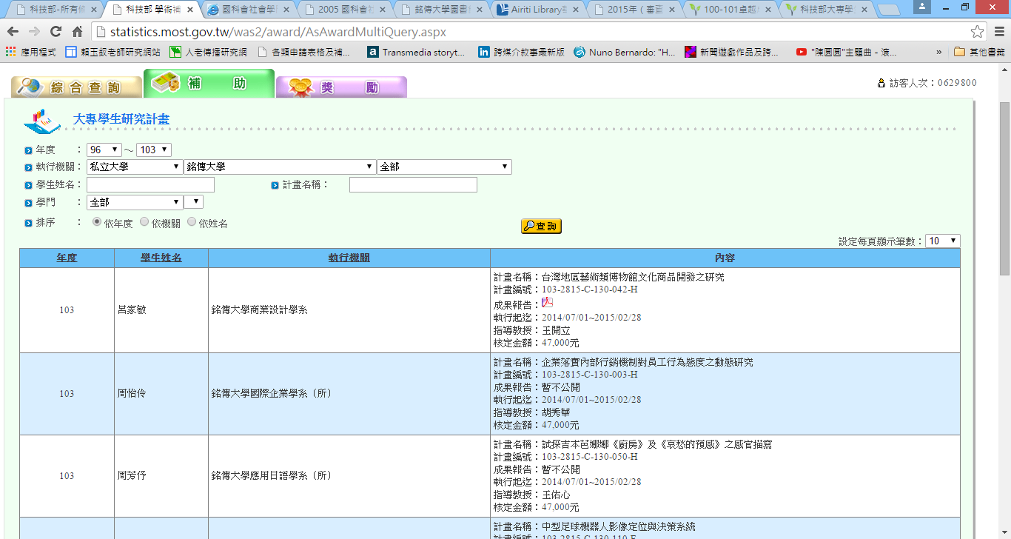
結案報告
大專生科技部結案報告：各年度結案報告，全文已可查詢：http://statistics.most.gov.tw/was2/award/AsAwardMultiQuery.aspx
53

Slide 54
結 論
科技部審查是一項主觀中力求客觀的評審過程，評審雖有一定標準，但是不可否認，審查者的偏好具有決定性的影響，因此，建議同學全力準備，但平常心看待結果
研究是拼出來的→潛能才會被激發出來
研究時間管理重要性
Fail is normal.
祝大家申請順利!
54

